Slide 1




TẬP LÀM VĂN
CỐT TRUYỆN

Slide 2
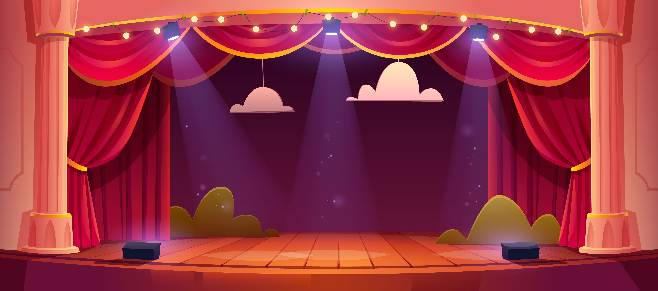
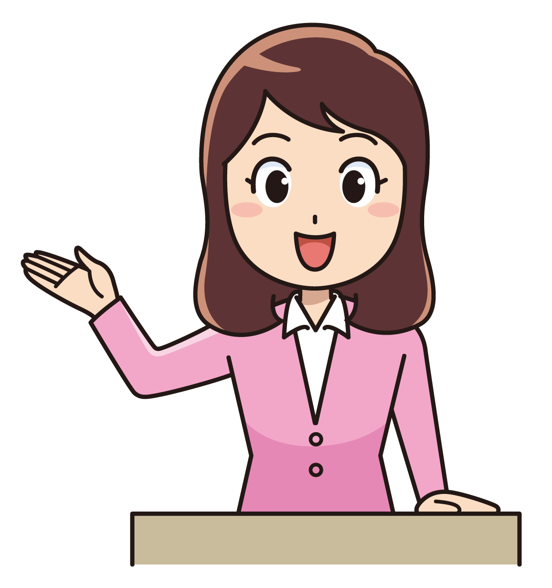
Các em hãy giới thiệu cho cô cùng các bạn biết tên câu chuyện và một sự việc chính trong đó mà em thích nhất nhé!
Cô chào các em!
Rất vui khi được gặp các bạn trong chương trình KỂ CHUYỆN EM NGHE hôm nay.
Thế nhưng, điều đặc biệt hôm nay cô muốn mang đến chương trình. Đó là chính các em sẽ là NGƯỜI KỂ CHUYỆN.
Nào, cô mời các em!

Slide 3
Cảm ơn các em. Lớp chúng ta giỏi quá, nhớ rất nhiều câu chuyện và sự việc chính trong câu chuyện đó.
Vậy theo các em, thế nào là sự việc chính?

Slide 4
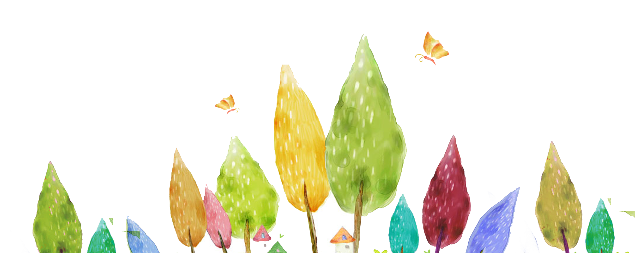
Sự việc chính là những sự việc quan trọng, quyết định diễn biến các câu chuyện mà khi thiếu nó câu chuyện khong còn đúng nội dung và hấp dẫn nữa.

Slide 5
Vậy nếu chúng ta có một chuỗi các sự việc chính thì đó gọi là gì?

Slide 6
TẬP LÀM VĂN
CỐT TRUYỆN

Slide 7

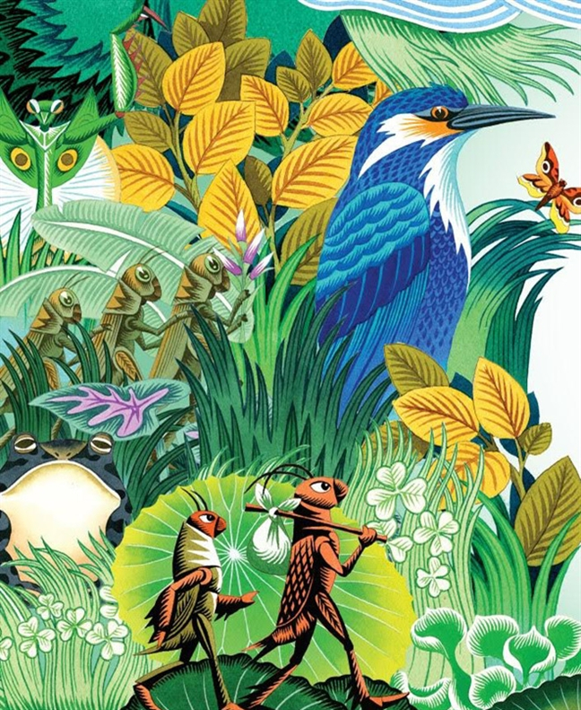
Các em còn nhớ đây là câu chuyện gì không?

Slide 8
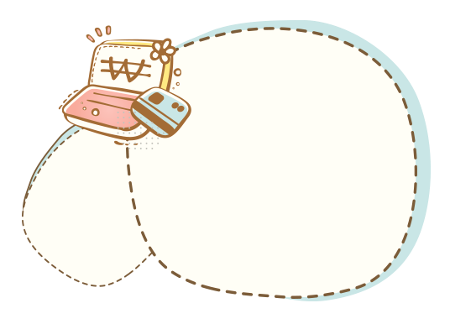

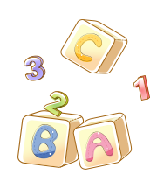
Hãy đọc lại câu chuyện DẾ MÈN BÊNH VỰC KẺ YẾU rồi ghi lại các sự việc chính.

Slide 9
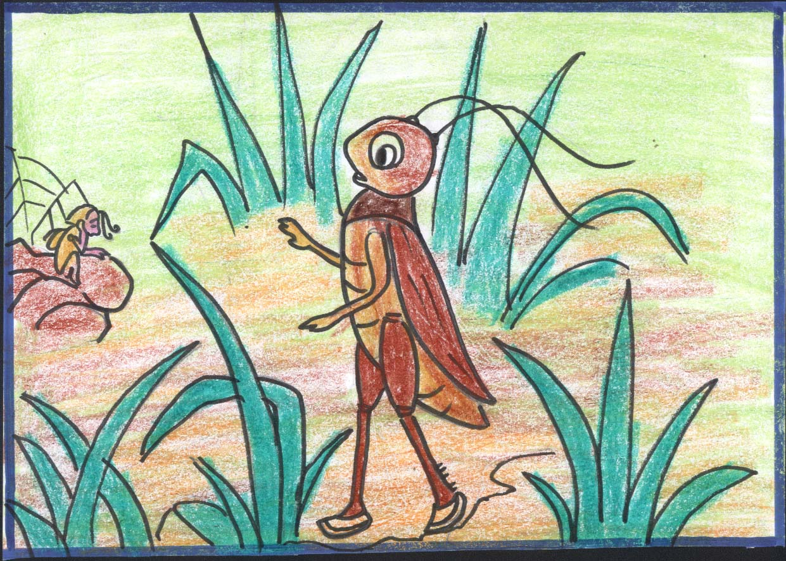
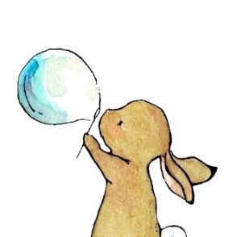
01/ Dế Mèn đã gặp ai?
Dế Mèn gặp Nhà Trò đang gục đầu khóc bên tảng đá.

Slide 10
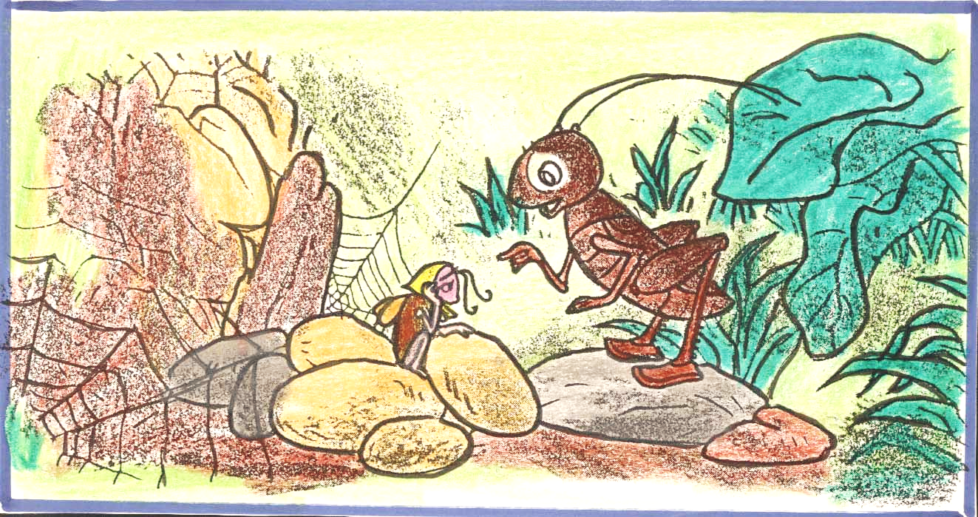
02/ Nhà Trò kể gì với Dế Mèn?
Dế Mèn gạn hỏi, Nhà Trò kể lại tình cảnh khốn khó bị bọn nhện ức hiếp và đòi ăn thịt.

Slide 11
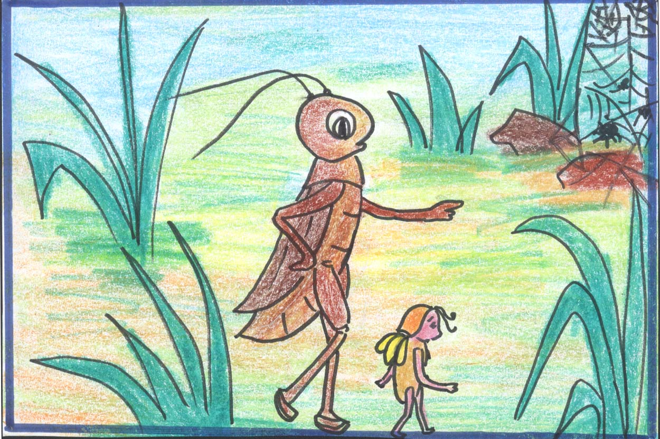
03/ Dế Mèn cùng Nhà Trò đi đâu?
Dế Mèn phẫn nộ cùng Nhà Trò đi đến chỗ mai phục của bọn nhện.

Slide 12
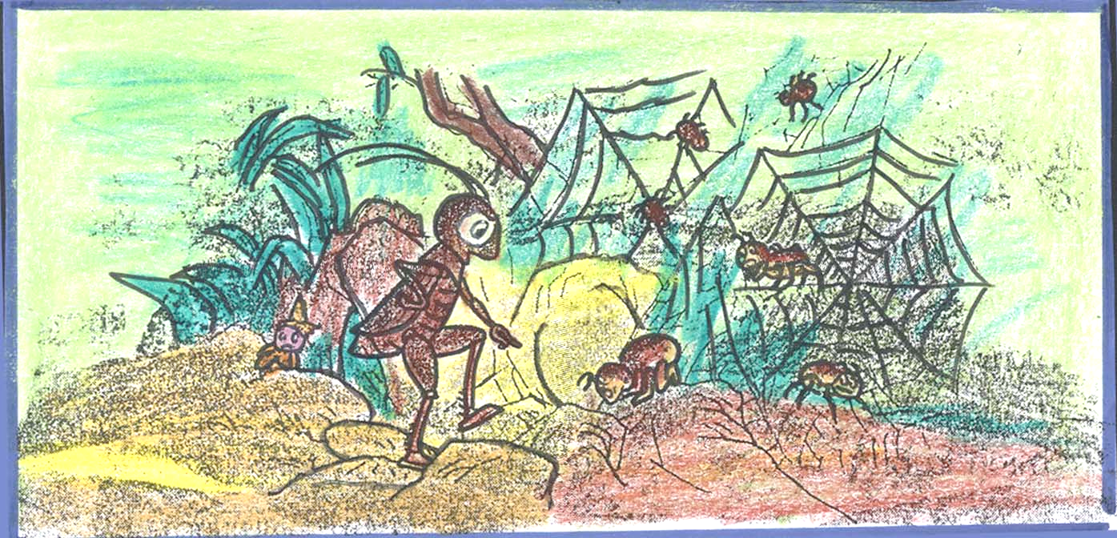
04/ Dế Mèn đã làm gì với bọn Nhện?
Gặp bọn nhện, Dế Mèn ra oai, lên án sự nhẫn tâm của chúng, bắt chúng phá hết vòng vây hãm Nhà Trò.

Slide 13
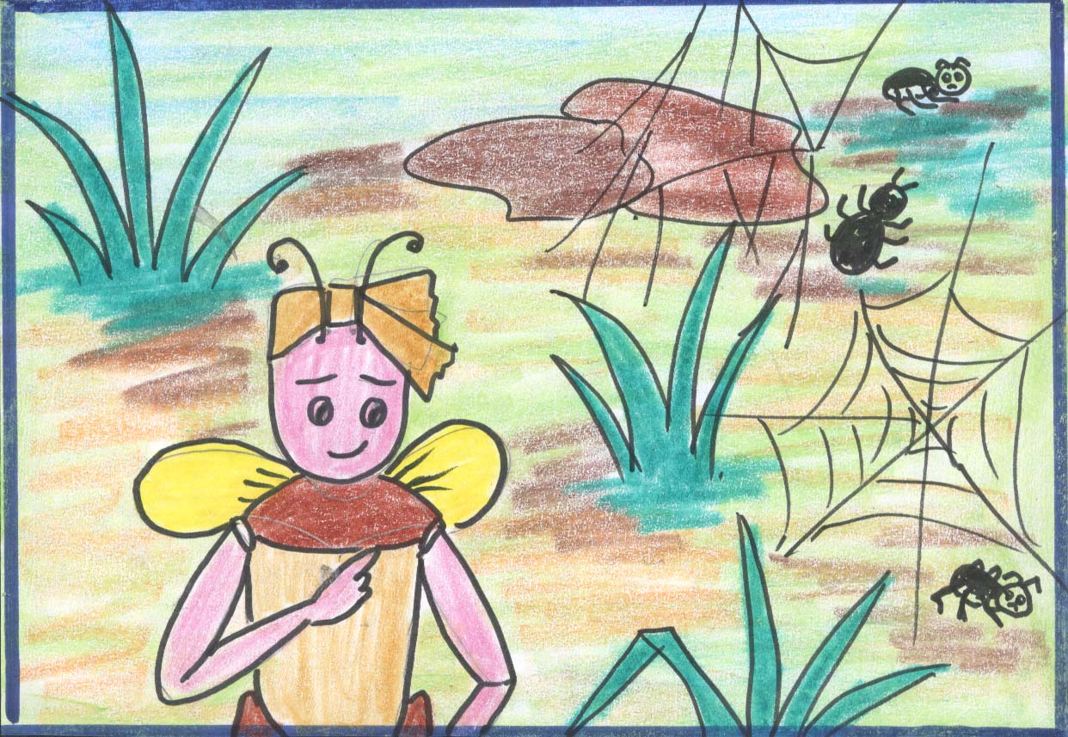
05/ Kết quả thế nào?
Bọn nhện sợ hãi phải nghe theo. Nhà Trò được tự do.

Slide 14
1. Dế Mèn gặp Nhà Trò đang gục đầu khóc bên tảng đá.
2. Dế Mèn gạn hỏi, Nhà Trò kể lại tình cảnh khốn khó bị bọn nhện ức hiếp và đòi ăn thịt.
3. Dế Mèn phẫn nộ cùng Nhà Trò đi đến chỗ mai phục của bọn nhện.
4. Gặp bọn nhện, Dế Mèn ra oai, lên án sự nhẫn tâm của chúng, bắt chúng phá hết vòng vây hãm Nhà Trò.
5. Bọn nhện sợ hãi phải nghe theo. Nhà Trò được tự do.

Slide 15

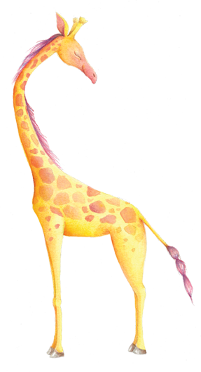
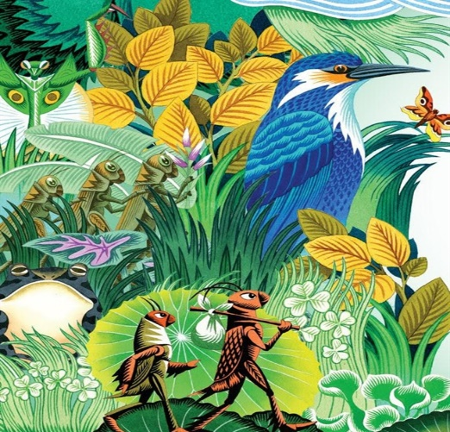
Chuỗi các sự việc bài 1 như trên được gọi là cốt truyện của truyện Dế Mèn bênh vực kẻ yếu. Vậy cốt truyện là gì?
Cốt truyện là một chuỗi sự việc làm nòng cốt cho diễn biến của truyện.

Slide 16
Sự việc 1 cho em biết điều gì?
Sự việc 1 nêu nguyên nhân Dế Mèn bênh vực Nhà Trò.

Slide 17
Sự việc 2, 3, 4 kể lại những chuyện gì?
Sự việc 2, 3, 4 kể lại Dế Mèn bênh vực Nhà Trò như thế nào, để trừng trị bọn nhện.

Slide 18
Sự việc 5 nói lên điều gì?
Sự việc 5 nêu kết quả bọn nhện phải nghe theo Dế Mèn, Nhà Trò được thả.

Slide 19
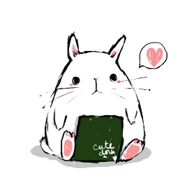

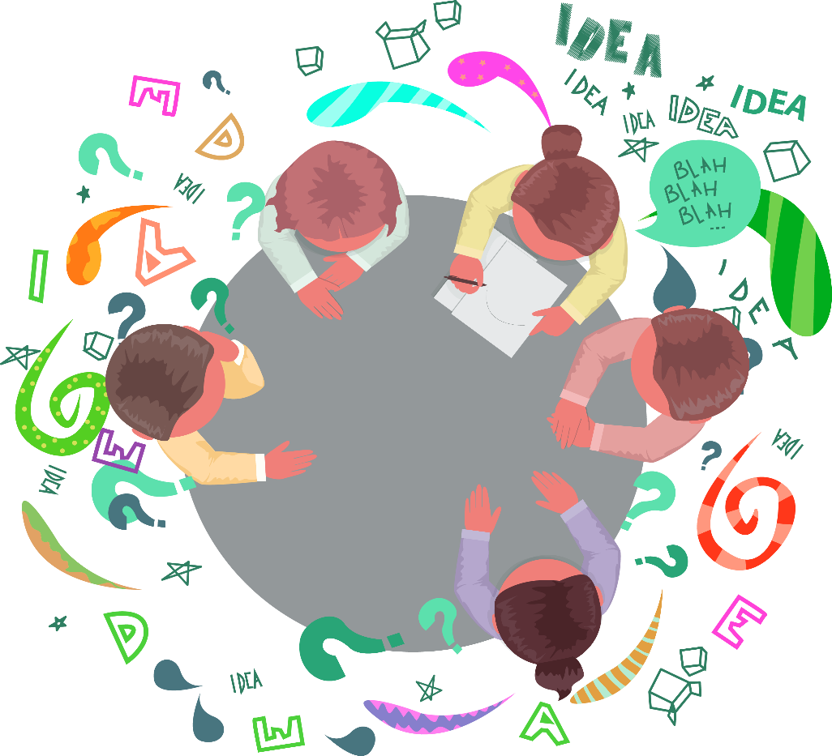
Cốt truyện thường có 3 phần:
Cốt truyện gồm những phần nào? Tác dụng của từng phần?
Mở đầu:
Sự việc khởi nguồn cho các sự việc khác
Diễn biến:
Các sự việc chính kế tiếp theo nhau nói lên tính cách nhân vật, ý nghĩa của truyện.
Kết thúc:
Kết thúc của các sự việc ở phần mở đầu và phần chính.

Slide 20
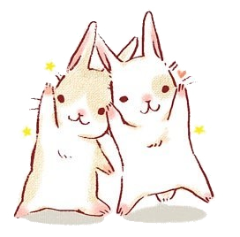


GHI NHỚ
1. Cốt truyện là một chuỗi sự việc làm nòng cốt cho diễn biến của truyện.
2. Cốt truyện thường gồm 3 phần:
- Mở đầu
- Diễn biến
- Kết thúc

Slide 21
Vậy chúng ta biết cốt truyện là gì rồi. Bây giờ mình cùng thư giãn bằng cách nghe một câu chuyện nhé!

Slide 22

a) Chim chở người em bay ra đảo lấy vàng, nhờ thế người em trở nên giàu có.
b) Cha mẹ chết, người anh chia gia tài, người em chỉ được cây khế.
c) Người anh biết chuyện, đổi gia tài của mình lấy cây khế, người em bằng lòng.
d) Cây khế có quả, chim đến ăn, người em phàn nàn và chim hẹn trả ơn bằng vàng.
e) Chim lại đến ăn, mọi chuyện diễn ra như cũ, nhưng người anh may túi quá to và lấy quá nhiều vàng.
g) Người anh bị rơi xuống biển và chết.
Nhưng một bạn nhỏ chưa kịp xem video nên chưa thể nhớ câu chuyện.
Các em hãy giúp bạn ấy sắp xếp các các sự việc chính sau để có cốt truyện hợp lí.
Cậu chuyện ĂN KHẾ TRẢ VÀNG thậy hay đúng không các em?

Slide 23
b/ Cha mẹ chết, người anh chia gia tài, người em chỉ được cây khế.
d/ Cây khế có quả, chim đến ăn, người em phàn nàn và chim hẹn trả ơn bằng vàng.
a/ Chim chở người em bay ra đảo lấy vàng, nhờ thế người em trở nên giàu có.
c/ Người anh biết chuyện, đổi gia tài của mình lấy cây khế, người em bằng lòng.
e/ Chim lại đến ăn, mọi chuyện diễn ra như cũ, nhưng người anh may túi quá to và lấy quá nhiều vàng.
g/ Người anh bị rơi xuống biển và chết.
Các em kiểm tra lại kết quả nhé!

Slide 24
Các bạn kể rất hay và rất đúng cốt truyện. Giờ đây chương trình đã kết thúc. Cô chào tạm biệt và hẹn gặp lại các em.
Vậy bạn nào có thể kể lại câu chuyện ĂN KHẾ TRẢ VÀNG hoàn chỉnh.

Slide 25


